Slide 1


会议申请
议题
收集
新建会议，会议管理系统可首先对参会人员下达会议议题的收集指令。
开会！！！
会前
讨论
会议系统自动生成私有即时通讯小组，可通过加密电话、即时通讯在会前进行讨论、询问等。
收到！
提交会议相关信息。会议系统自动依据人数、会议形式、涉密等级等要素安排具体的会议室，并自动生成会议室准备工作任务列表：卫生、设备保障、座位表、铭牌等
会议
申请
会议管理系统对会议的申请，依据定义的规则，自动发送相关领导进行审批。包括请假、另行指定参会人员、视频参会、电话参会、会议材料等审批。
会议
审批
会议
通知
审批环节结束，会议系统自动发送会议信息到相关PC、移动终端等设备上。短信和自动语音通知可备选。

Slide 2
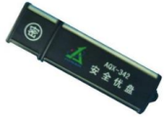

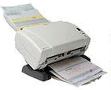

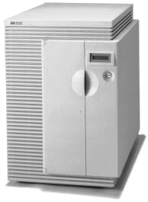




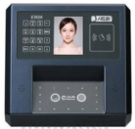
会议召开
会议纸质材料通过扫描仪提前扫入会议服务器，电子材料拷贝入会议服务器，会议系统会自动按规则形成“卷宗”可供查阅。
会议服务器上实时对接考勤机，对会议参会人动态实时可查询，并可投放在大屏幕上。
与会人员通过笔记本电脑或是PAD通过无线方式与会议服务器对接，可在线查看会议材料。并可在设备上对材料进行批注等，在会议主持人的操作下，可以直接将设备上的信息投放在大屏幕上。
在外人员可以通过移动终端视频会议形式参与会议。
所有发言和会场情况可依据要求进行录音、录像，会议材料分类保存。
会议
服务器

Slide 3
会后跟踪
会议决议
会议上的决议按规则录入会议管理系统，则系统会自动生成会议任务并下达到指定人员，系统定期自动提醒汇报任务进展情况。
会议归档
会议系统将会要求会议记录人员将会议中涉及的纸质材料和电子材料按（时间、性质、人员、单位、具体事件等）多种维度进行归档，同时备份，以方便日后查询。

